Slide 1
ΕΡΓΑΣΤΗΡΙΟ ΣΧΕΔΙΑΣΗΣ SoC ME ΕΡΓΑΛΕΙΑ CAD
CE333
ΠΑΡΟΥΣΙΑΣΗ 2:
ΠΡΟΣΔΙΟΡΙΣΜΟΣ
ΣΥΣΤΗΜΑΤΟΣ
Πατσιανωτάκης Χαράλαμπος 2116
Κοξένογλου Νικόλαος 1711

Slide 2

Εισαγωγή
Στην παρουσίαση θα αναλυθεί:
Η πρόοδος εργασίας που είχαμε αυτήν την χρονική περίοδο.
Το σύστημα που καταλήξαμε να υλοποιήσουμε.
Ποια θα είναι η δομή του και τα βήματα συναρμολόγησης.

Slide 3
Εισαγωγή
Πριν ξεκινησούμε να τονίσουμε:
Όπως προτάθηκε στην προηγούμενη παρουσίαση η ιδέα του DMA Controller απορρίφθηκε (έχει καταγραφθεί στην αντίστοιχη τεχνική έκθεση).

Slide 4
Πρόοδος Εργασίας
Αρχικά:
Ξεκινήσαμε να κάνουμε ανάλυση στα εσωτερικά σήματα του Memory Control Unit.
Για τα δεδομένα του Project το μεγαλύτερο μέρος ήταν άχρηστο…
Θα καταλάμβανε πολύ μεγάλο εμβαδόν ανούσια και θα επιβράδυνε την λειτουργία των εργαλείων

Slide 5
Πρόοδος Εργασίας
Αρχικά:
Επίσης παράλληλα ξεκινήσαμε την ανάλυση αποτελεσμάτων του Floating Point Unit.
Το έτοιμο πακέτο όπου ήταν μέσα το testbench είχε και πρόγραμμα που δημιουργούσε vectors για την ανάλυσή μας.
Η μετάφραση όμως από το IEEE 754 standard θα ήταν χρονοβόρα…
Γράψαμε πρόγραμμα σε C για την σύγκριση των αποτελεσμάτων που εξάγει το testbench.

Slide 6
Πρόοδος Εργασίας
Αποτέλεσμα???
Η FPU βγάζει σωστά αποτελέσματα για πρόσθεση και αφαίρεση…
Όχι όμως όλα για πολλαπλασιασμό και διαίρεση…
Οι αποκλίσεις ήταν αρκετά μεγάλες...

Slide 7
Πρόοδος Εργασίας
Συνέχεια:
Αρχίσαμε πάλι την αναζήτηση των μονάδων που θέλουμε, στις απαιτήσεις μας (με παρεκκλίσεις…)
Δεν βρέθηκε κάτι αξιόλογο.

Slide 8
Πρόοδος Εργασίας
Καταλήξαμε σε:
Για να μην πάμε εξ αρχής στο PlanB… Αρχίσαμε να τα γράφουμε (σχεδόν) όλα εξαρχής….
Στο Processing Unit τοποθετούνται 2 ALU (για λόγους ευκολίας σε γράψιμο και ανάλυση σημάτων).
Η μνήμη θα είναι 2 RAM 2x64Χ64 bit.
Το Memory Controller και το Core Controller θα τα γράψουμε εμείς, με απλούστερη λειτουργικότητα.
Notes:
H xoritikotita tis mnimhs mpori na allaksi efkola apo 64 se perisotera dedomena

Slide 9
ALU
OPERATION | OPCODE
ADDITION | 000
SUBTRACTION | 001
OR | 010
AND | 011
NOT | 100
MULTIPLICATION | 101
SHIFT LEFT | 110
SHIFT RIGHT | 111
H ALU που κατασκευάσαμε μπορεί να εκτελεί τις εξής πράξεις (με αντίστοιχα opcodes):

Slide 10
ALU
Σημειώσεις:
Η έξοδος παράγεται με καθυστέριση ενός κύκλου.
Υπάρχουν 2 data inputs (inA, inB) 32 bit.
Στην περίπτωση του ΝΟΤ, γίνεται αντιστροφή μόνο του inA
Στην περίπτωση SLL και SLR, το inA μετατίθεται όσο τα 5 less significant bits του inB ορίζουν (στα υπόλοιπα δεν δίνεται σημασία).

Slide 11
ALU
Σημειώσεις:
Υπάρχουν 2 εξόδοι:
result 32 bit έξοδος των αποτελεσμάτων
extra_result 32 bit.
Στην περίπτωση πολλαπλασιασμού είναι τα επιπλέον 32 bit (most significant) που χρειάζονται (32Χ32 = 64)
Στην περίπτωση πρόσθεσης και αφαίρεσης το less siginificant bit του χρησιμοποιείται σαν carry out

Slide 12
ALU
Σημειώσεις:
Δέχεται σήμα εισόδου proc_start που δείχνει πως η είσοδος είναι έγκυρο.
Στο τέλος της εργασίας, εφόσον έχει δεχτεί 1 στο proc_start γίνεται 1 η έξοδος proc_done, παράλληλα με τα αποτελέσματα εξόδου.

Slide 13
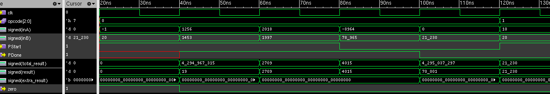
ALU
Μία τυχαία κυματομορφή από την δοκιμή ALU:
Notes:
ADD WAVE

Slide 14
Memory
Σημειώσεις:
Απλή διπλή μνήμη RAM 2Χ64X64
Έχει σήμα we που επιτρέπει να γράφονται δεδομένα στην μνήμη.
Βγάζει στην έξοδο συνεχώς τις τιμές που υπάρχουν στις διευθύνσεις address_op_a, address_op_b αντίστοιχα.

Slide 15
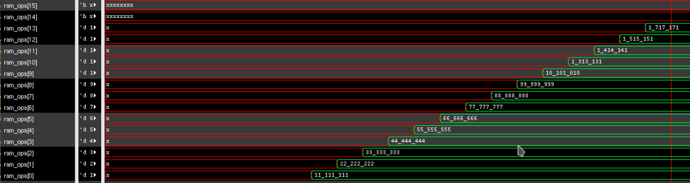
Memory
Notes:
RAM OPA

Slide 16
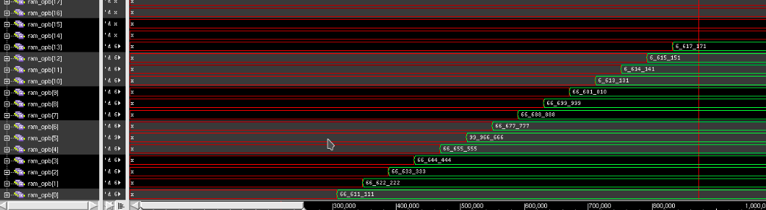
Memory
Notes:
RAM OPB

Slide 17
Memory Controller Unit
Το MCU είναι μια FSM με τις εξής καταστάσεις:
IDLE
STORE DATA
TRANS DATA
PROCESSING DATA

Slide 18
Memory Controller Unit
Το MCU έχει τις εξής εισόδους:
Εξωτερικό κόσμο:
Data Input: Η είσοδος που δεχόμαστε από εξωτερικό κόσμο προς αποθήκευση
Core Controller:
DataLength: Πόσο μεγάλη είναι η είσοδος που δεχόμαστε από τον εξωτερικό κόσμο
DataCondition: Διάνυσμα σημάτων που βοηθάει στην λειτουργία του FSM.

Slide 19
Memory Controller Unit
Το MCU έχει τις εξής εισόδους:
Μνήμη
DataIn: Τα δεδομένα που έχουν αποθηκευτεί στην μνήμη του συστήματος

Slide 20
Memory Controller Unit
Το MCU έχει τις εξής εξόδους:
Μνήμη
DataOut:Τα δεδομένα που πρέπει να αποθηκευτούν στην μνήμη του συστήματος
WE: Δίνει εντολή στην μνήμη να γράψει τα δεδομένα που δέχεται
DataAdress: Σε ποιά διεύθυνση της μνήμης θα γραφθούν τα δεδομένα

Slide 21
Memory Controller Unit
Το MCU έχει τις εξής εξόδους:
Processing Unit
Τα δεδομένα που αποστέλονται για εκτέλεση πράξεων.
Core Control Unit
MC_Done: Δηλώνει πως το MCU έχει ολοκληρώσει την εργασία που του έχει ανατεθεί
Data_Done: Δηλώνει πως το MCU έχει αδειάσει την μνήμη.

Slide 22
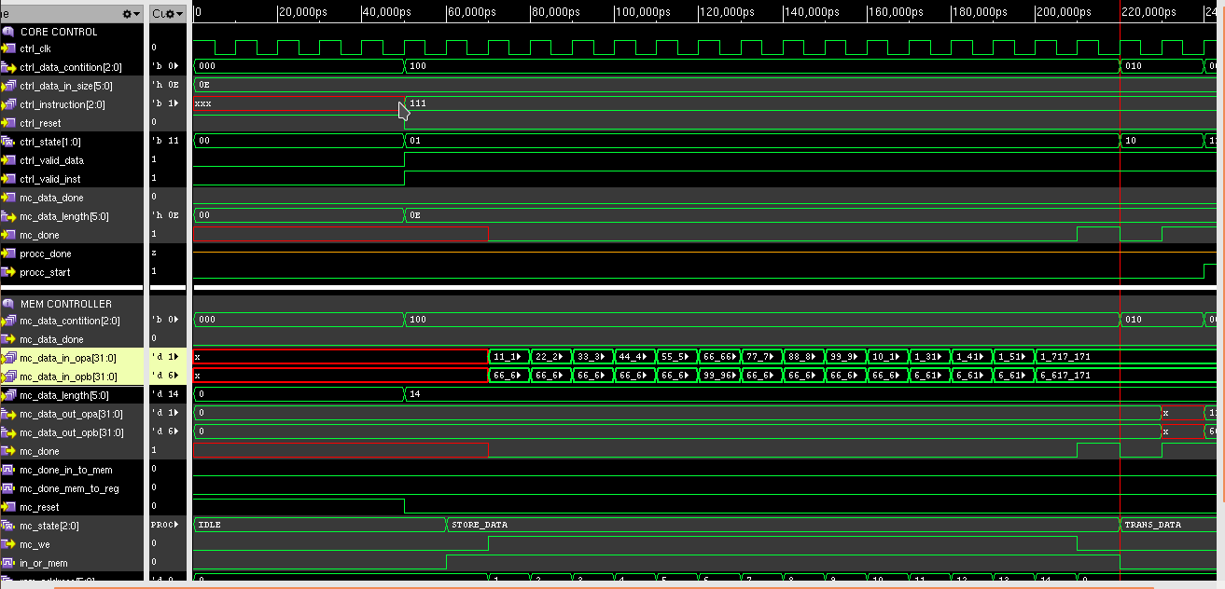
Memory Controller Unit
Notes:
MCU-CCU-MEM STORE DATA STAGE

Slide 23
Core Controller Unit
Το CCU είναι μια FSM με τις εξής καταστάσεις:
IDLE
STORE DATA
TRANS DATA
PROCESSING DATA

Slide 24
Core Controller Unit
Το CCU έχει τις εξής εισόδους:
Από εξωτερικό κόσμο
Instruction
DataSize
Valid Data & Valid Instruction (σήματα ελέγχου για κατάλληλη είσοδο

Slide 25
Core Controller Unit
Το CCU έχει τις εξής εισόδους:
Από MCU:
MC_Done, Data_Done: Σήματα που ενημερώνουν για την πρόοδο στην λειτουργία του MCU
Από Proccessing Unit:
ProcDone: Ενημερώνεται για την πρόοδο στην λειτουργία του Processing Unit

Slide 26
Core Controller Unit
Το CCU έχει τις εξής εξόδους:
Προς Proccessing Unit:
ProcStart: Δίνει οδηγία προς Processing Unit πως η είδοσος του είναι έγκυρη.
Opcode: Δίνει οδηγία για την εντολή που θα εκτελεστεί.

Slide 27
Core Controller Unit
Το CCU έχει τις εξής εξόδους:
Προς MCU:
DataLength: Δίνει οδηγία προς το MCU για τον όγκο δεδομένων που καλείται να διαχειριστεί
DataCondition(dc): Διάνυσμα που ενημερώνει το MCU για την επιθυμητή κατάσταση των δεδομένων.

Slide 28
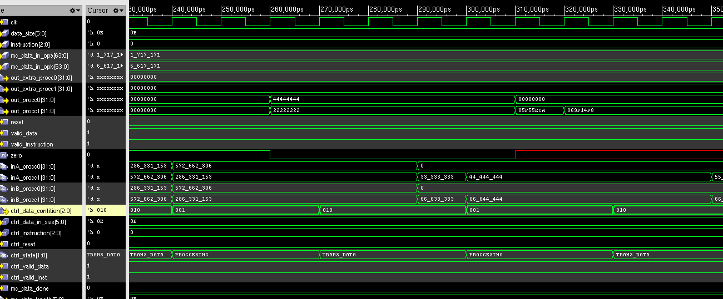
General Check

Slide 29
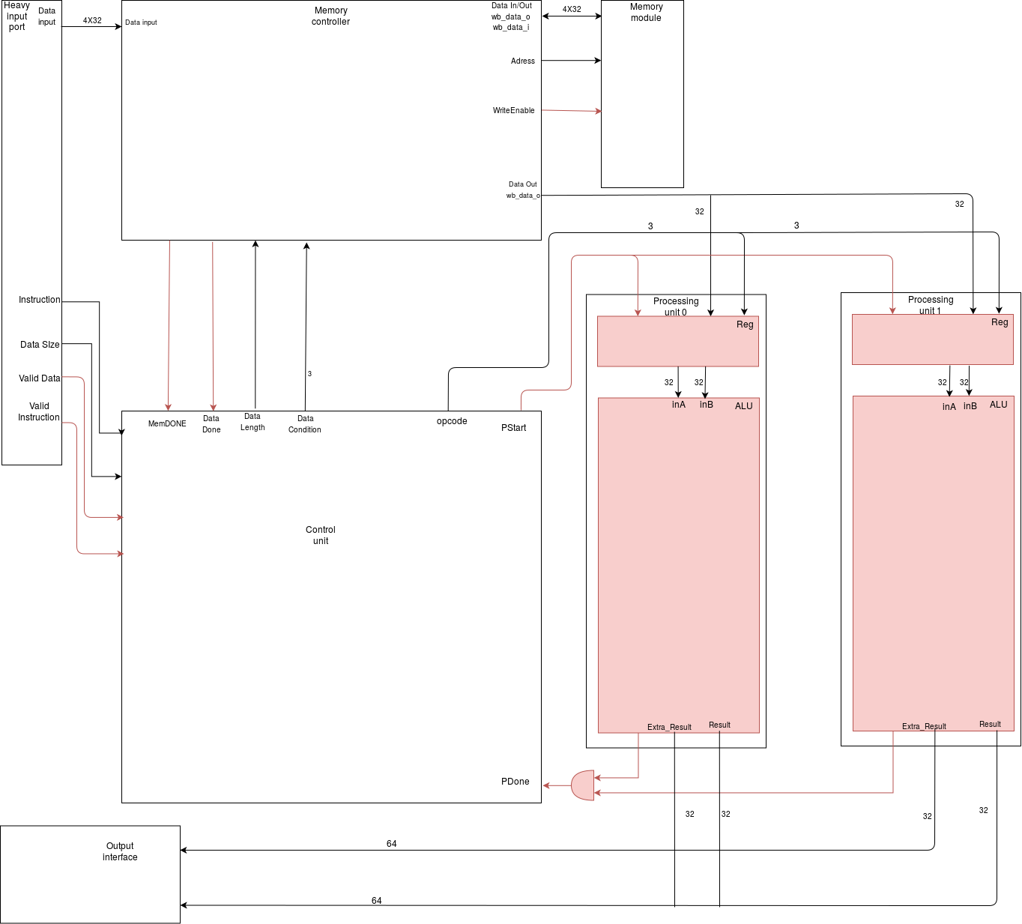
Τελικό Σχέδιο:

